Slide 1
予備競技会の戦略評価
情報画像実験IIIプレゼンテーション大会1
2018年11月21日
16班 コーナーで差をつけろ
バラタ・トゥリプラムディヤ・オンゴ 魚躬良太
鈴丸玲司 本間慎一朗 原田佳拓

Slide 2
戦略:コーナーで差をつける！
両方
センサーからの値を確実に読み取りたい
センサーからの値を早くタイヤに反映させたい
ライントレーサー
どのようなカーブに対しても早く曲がるようにしたい
ペナルティー計測
モーターの動きを正確に制御したい

Slide 3
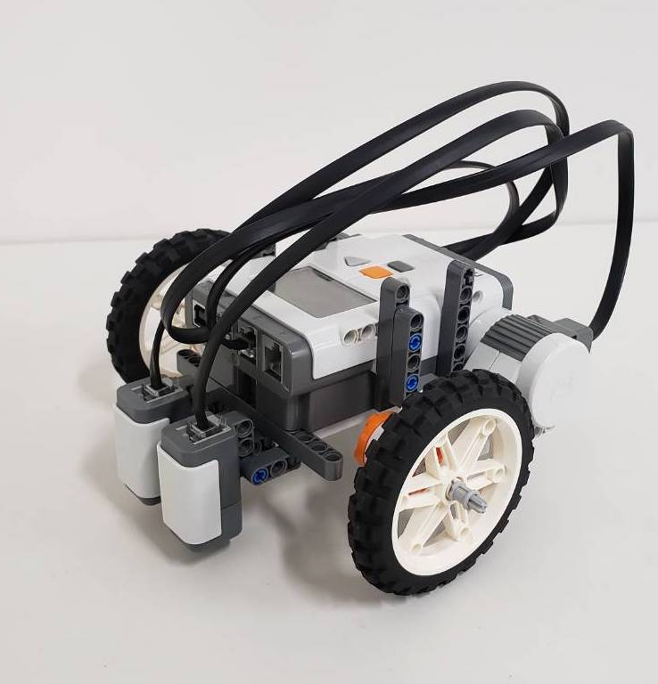
ハードウェアの仕様:
重量：600 gr
センサーとタイヤの距離：10 mm
タイヤ間の距離：145 mm
センサーの高さ： 9 mm
センサー間の距離： 32 mm
ボール付きピンを使用する
ロボットの重心をタイヤの近くにする
Notes:
http://www.nxtprograms.com/NXT2/five_minute_bot/steps.html
https://www.masteringlegorobot.com/Using%20Light%20sensors/Using%20Light%20Sensors.pdf
重量：745gr
センサーとタイヤの距離：データないが，サンプルロボット見れば明らかに近くなった
タイヤ間の距離：円コースで綺麗に一周できるようにするために
使用した部品：52個（本体やセンサーを含む）

Slide 4
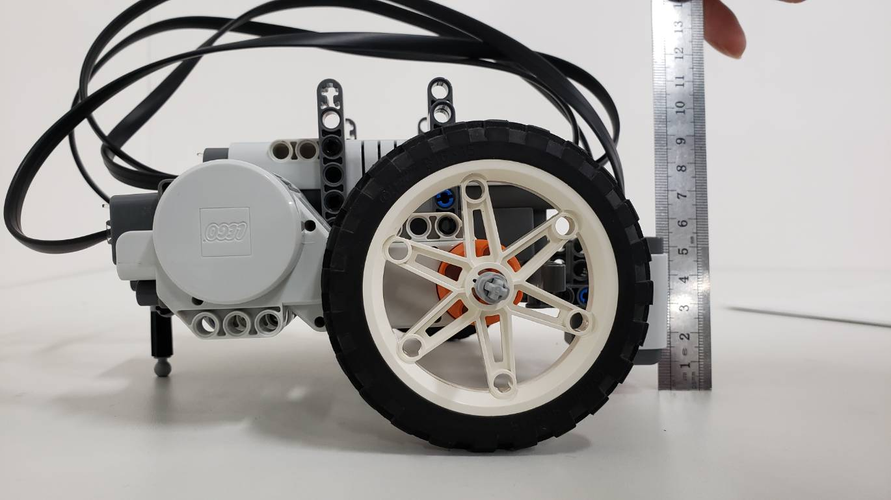
ハードウェアの仕様:
重量：600 gr
センサーとタイヤの距離：10 mm
タイヤ間の距離：145 mm
センサーの高さ： 9 mm
センサー間の距離： 32 mm
ボール付きピンを使用する
ロボットの重心をタイヤの近くにする
Notes:
センサーの高さ：約14mm

Slide 5
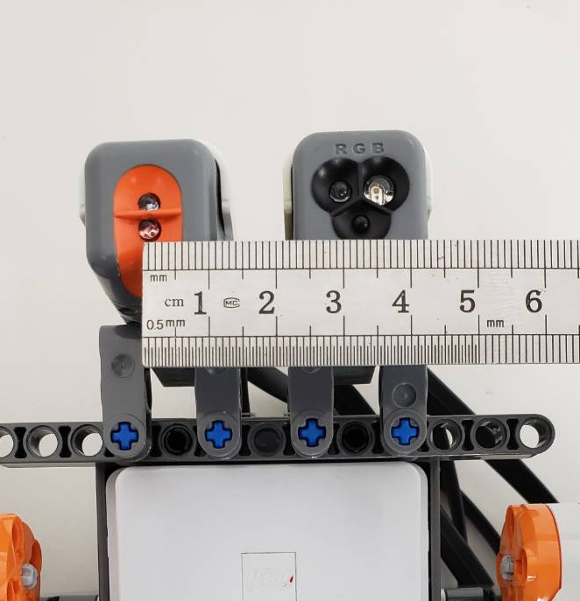
ハードウェアの仕様:
重量：600 gr
センサーとタイヤの距離：10 mm
タイヤ間の距離：145 mm
センサーの高さ： 9 mm
センサー間の距離： 32 mm
ボール付きピンを使用する
ロボットの重心をタイヤの近くにする
Notes:
センサー間の距離：５穴→3穴（1穴＝約8mmなので16mm短くした）

Slide 6
ハードウェアの仕様:
重量：600 gr
センサーとタイヤの距離：10 mm
タイヤ間の距離：145 mm
センサーの高さ： 9 mm
センサー間の距離： 32 mm
ボール付きピンを使用する
ロボットの重心をタイヤの近くにする
Notes:
サンプルで使用した部品：約110個

Slide 7

ライントレースの実際（1/2）:
線をまたいで，ターゲット値のキャリブレーションを行う
315
365
$$target=light_val −color_val$$
ターゲット値：50
427
437
左図のセンサー値：-210
右図のセンサー値：210
217
227
Notes:
ライトセンサーとカラーセンサーを一つのセンサーとして扱い，モーターのパワー制御を行う．図のようにセンサー値とターゲット値の誤差の符号で右か左のカーブが分かる．それに加えて，センサー値の変化が連続的であるため，値の大きさでカーブの半径を予測でき，それに対する適切なパワーをモーターに与えることが可能となる．つまり，センサー値とパワー値が比例関係にあり，センサー値の変化や累積された誤差に基づいてより正確なパワー制御ができる．これはPIDといい，PID定数調整…
http://legolab.daimi.au.dk/Danish.dir/WRO2018Elementary/LeftEdgeDrive/PID%20Controller%20For%20Lego%20Mindstorms%20Robots.pdf
https://robocupjunior.org.au/sites/default/files/Rescue/RoboCup%20Rescue%20Workshop%202015-Part%203-PID_LineFollowing.pdf

Slide 8
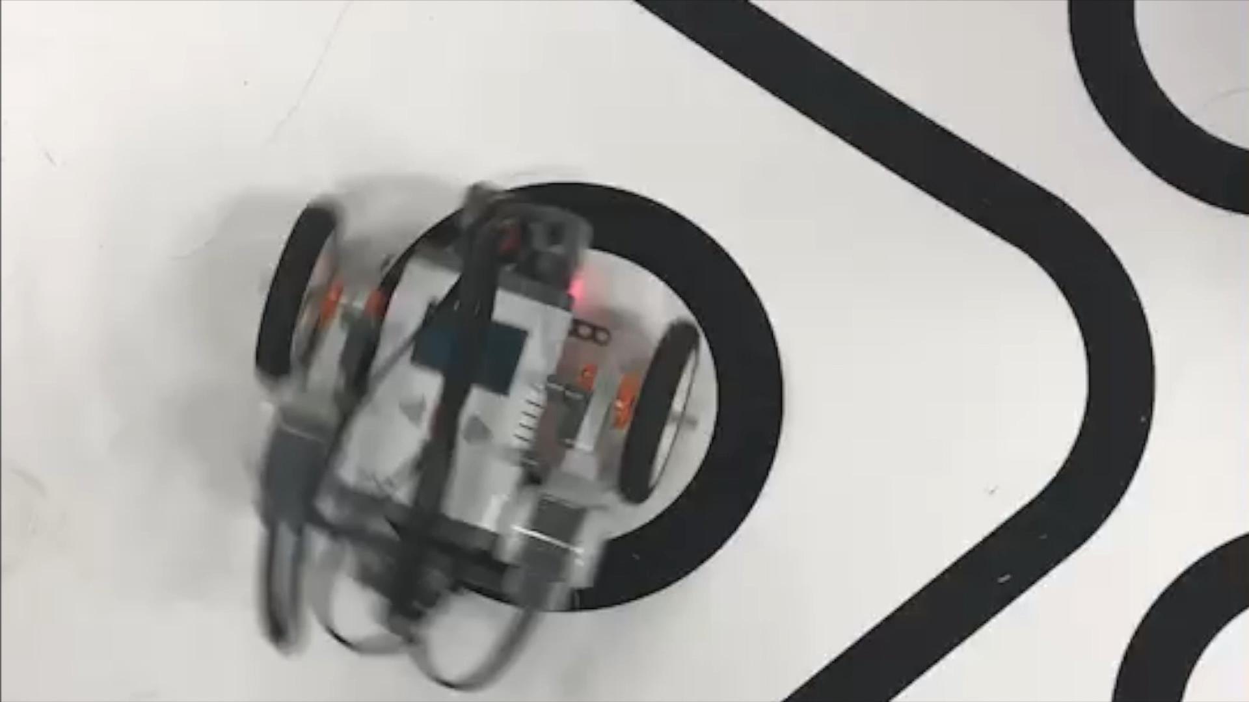
ライントレースの実際（2/2）:
PID定数を調整する機能を追加する
曲がる際，片方のタイヤを逆転させる
Notes:
PID制御には定数を実験で決定する必要があり，変更するごとに再コンパイルしなければならない．そのため，PID定数を調整する機能を追加する．
急カーブでは，スペースが小さいため，曲がった後でセンサーの位置が線からずれないようかつ素早く曲がれるように，逆転が必要．動画で確認できるように，円内にあるタイヤが逆転してセンサーが線からずれずに曲がれる．

Slide 9
ペナルティ計測:
直進領域
両輪が等速でなければ直進できない
回転センサーからの値を基にモーターのパワー制御を行う
左モーターのパワーは右のモーターの回転角度に合わせる
目的地領域
黒→白→黒の順番で検知できたら，目的地領域に到達すると見なす
目的地内にあるときdly_tskで少し進んでから停止する
Notes:
sコースを直進領域と目的地領域に分割する
回転センサーからの値はタイヤの角度
具体的にPID制御かつmaster-slave
両方のセンサー値が黒・色の許容範囲にあることで黒・白の判定を行う

Slide 10
結果と課題:
最高結果
ライントレース： 21.93秒，ペナルティ計測： 20%
全てのコースを完走でき，チームの戦略を実現できた！
課題
開発機能がうまく行かない場合，原因がハードウェアかソフトウェアかの早い判定方法が必要である
スケジュールの再構成がないようにメンバーの作業量を調整する必要がある

Slide 11
もの集め競技会に向けて:
時間管理を徹底する！
↓
ガントチャートを活用する

Slide 12
ご静聴ありがとうございました

